Slide 1

Cluster ile
Linux'ta Kümeleme
Özgür Yazılım ve Açık Kaynak Günleri
2006
Ali Erdinç Köroğlu

Slide 2
RedHat Cluster ile Linux'ta Kümeleme – Linux Kullanıcıları Derneği
Kümelere giriş :)
Kümeleme nedir?
Kümeleme çeşitleri ve amaçları
RedHat Cluster'a giriş
RedHat Cluster servisleri
Ethernet channel bonding
Aktif / Pasif, Aktif / Aktif kümeleme örnekleri
Uygulamalı kümeleme (4 bilgisayar aktif /aktif)
Ali Erdinç Köroğlu erdinc[at]erdinc.info http://www.erdinc.info

Slide 3

RedHat Cluster ile Linux'ta Kümeleme – Linux Kullanıcıları Derneği
Kümelere giriş
Küme, nesneler topluluğu anlamına gelir. Bir kümenin içinde bulunan herhangi bir nesne (a),
o kümenin (A) elemanı olarak adlandırılır ve
şeklinde gösterilir.
Alt Küme
A ve B iki küme olmak üzere, eğer A kümesinin her elemanı B kümesinin de elemanı ise,
A kümesi B kümesinin altkümesidir ve
şeklinde gösterilir. Eğer B kümesinin A 'da
olmayan en az bir elemanı varsa, A B 'nin düzgün altkümesidir ve
şeklinde gösterilir.
Birleşim
A ve B iki küme iken, bunların birleşimi, en azından birinde bulunan elemanların oluşturduğu
kümedir
Kesişim
A ve B iki küme iken, bunların kesişimi, her ikisinde de bulunan elemanların oluşturduğu kümedir
Fark
İki kümenin farkı, birincisinde olup diğerinde olmayan elemanların kümesidir
Ali Erdinç Köroğlu erdinc[at]erdinc.info http://www.erdinc.info

Slide 4
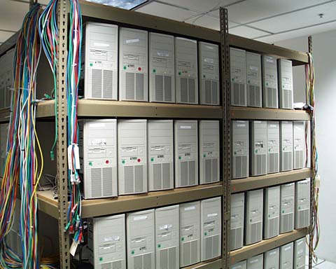
RedHat Cluster ile Linux'ta Kümeleme – Linux Kullanıcıları Derneği
Kümeleme (cluster) nedir?
Bilgisayar kümelemesi, bir grup bilgisayarın sanki tek bir çalışan bilgisayar varmışçasına
eş güdümlü olarak çalışmasıdır. Bu tip kümeler genellikle yüksek hızlı lokal ağlar (lan) ile
birbirine bağlıdır.
Kümeleme ile büyük bir bilgisayardan elde edilebilecek hız ve/veya güvenilirliğin daha fazlasını
daha ucuza X bilgisayarlı bir küme ile elde etmek mümkün olabiliyor.
Ali Erdinç Köroğlu erdinc[at]erdinc.info http://www.erdinc.info

Slide 5
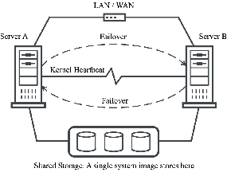
RedHat Cluster ile Linux'ta Kümeleme – Linux Kullanıcıları Derneği
Kümeleme çeşitleri
Yüksek-Erişilebilirlik / High-availability (HA)
Yüksek-erişilebilirlik kümelerinin öncelikli amacı adından da anlaşılacağı gibi yüksek
erişilebilirlik hizmetini sağlamaktır. Küme içindeki sistem bilşenlerinin olası arıza
durumlarını ortadan kaldırması amaçlanmaktadır. Genelde HA kümeleri 2 düğümden
oluşmaktadır ki bu rakam yüksek erişebilir için gerekli minimum rakamdır.
HA kümeleme uygulması ile birlikte olası tek noktadan doğacak hataları (single point of failure)
bu mekanizmayla yönetilebilmektedir.
HA kümeleme ile ilgili piyasada bir çok ticari uygulama bulunmaktadır. Linux işletim sisteminde
de Linux-HA projesi açık kaynak kodlu ve en çok bilinen yazılımlardandır.
Ali Erdinç Köroğlu erdinc[at]erdinc.info http://www.erdinc.info

Slide 6
RedHat Cluster ile Linux'ta Kümeleme – Linux Kullanıcıları Derneği
Kümeleme çeşitleri
Yük Dağıtımı / Load Balancing Kümeleri
Yük dağıtımı – Load Balancing Kümeleri
Yük dağıtım kümeleri ağır yük altındaki işler için küme elemanlarına yük dağıtımı yapmak
sureti ile son kullanıcı tarafına kesintisiz hizmet verebilme prensibinde çalışır.
Öncelikli amacı performansı arttıkrmaktır ancak ayrıca yüksek erişebilirlik hizmetini de vermeyi
hedeflemektedir.
Ticari olarak piyasada bir çok ürün bulunmaktadır, açık kaynakl kod olarak ise
Linux Virtual Server projesi Linux işletim sistemlerinde çok ça kullanılan özgür bir yazılımdır.
Ali Erdinç Köroğlu erdinc[at]erdinc.info http://www.erdinc.info

Slide 7
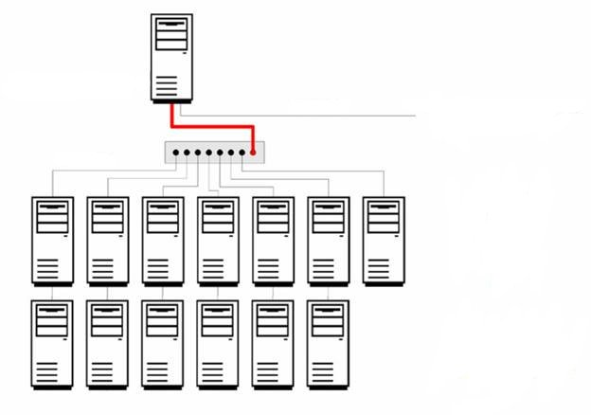
RedHat Cluster ile Linux'ta Kümeleme – Linux Kullanıcıları Derneği
Kümeleme çeşitleri
HPC (High Performance Computing) / Yüksek performans hesaplama kümeleri
Yüksek-performans hesaplama kümelerinin öncelikli hedefi küme içindeki bilgisayarlara
hesapmala görevlerini dağıtarak yüksek performans eldilebilmesidir, genellikle bilimsel
hesaplamalar için kullanılmaktadır.
Kullanılan HPC kümelerinde uygulamalarının en yaygınlarından biri paralel hesaplama
işlemlerini yapana açık kaynak kodlu özgür yazılımdır. Bu tarz kümeler genellikle Beowulf
kümeleriolarak isimlendirilir :)
Bu tarz kümeler genellikle paralel hesaplama mantığıyla yazılmış programları kendi bünyelerinde
çalıştırmaktadır. Bu tarz programlar paralel hesaplama için geliştirilmiş kütüphaneler
kullanmaktadır, örnek MPI
Ali Erdinç Köroğlu erdinc[at]erdinc.info http://www.erdinc.info

Slide 8
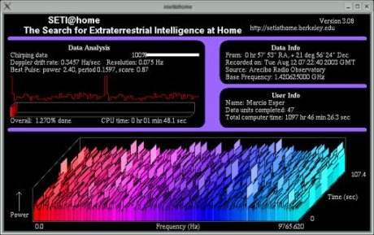
RedHat Cluster ile Linux'ta Kümeleme – Linux Kullanıcıları Derneği
Kümeleme çeşitleri
Grid Computing / Izgara hesaplama kümeleri
Izgara hesaplama yada ızgara-Grid teknolojisi küme hesapmala teknolojisine çok yakın bir
teknolojidir. Aralarındaki ana fark bilinen küme hesaplamalarında kullanılan düğümler merkezi
bir alanda lokal ağ aracılığı ile kendi aralarında yüksek hızlı bir bağlantıya sahip, teorik ve pratik
olarak düğümlerin birbirlerine güvendiği ve ayrıca işlemin simultane olarak o anda paylaşılarak
yapılmaktadır fakat grid kümelerinde ise paylaştırılan iş o anda simultane olarak küme içindeki
tüm düğüm noktaları tarafından yapılmayabilir, ayrıca düğümlerin grid merkezi ile aralarındaki
güven mevzudur çünkü böyle bir güven ortamı mevcut değildir.
Grid kümelerindeki düğüm noktaları dünyanın heryerinde, herhangi bir mimaride, herhangi bir
donanıma sahip olabilir. Yapılan ise işlenmesi ya da analiz edilmesi gereken bir problem ya da
verinin belirli parçalara bölünüm küme içindeki düğüm noktalarında dağıtılmasıdır.
Örnek SETI projesi
Ali Erdinç Köroğlu erdinc[at]erdinc.info http://www.erdinc.info

Slide 9
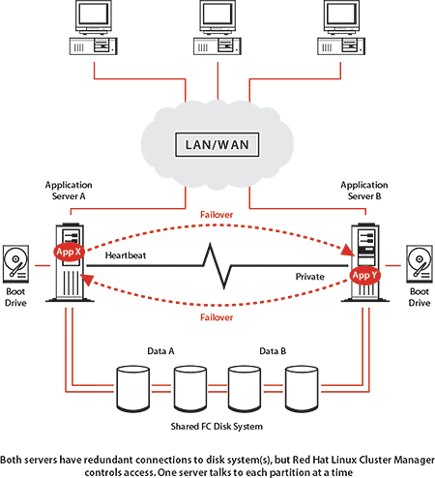
RedHat Cluster ile Linux'ta Kümeleme – Linux Kullanıcıları Derneği
RedHat Cluster'a giriş
Ali Erdinç Köroğlu erdinc[at]erdinc.info http://www.erdinc.info

Slide 10
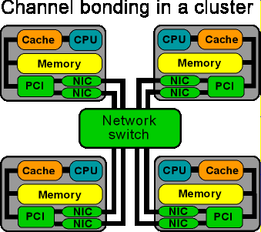
RedHat Cluster ile Linux'ta Kümeleme – Linux Kullanıcıları Derneği
Ethernet Channel Bonding
/etc/modprobe.conf
options boding max_bonds2
alias bond0 bonding
alias bond1 bonding
/etc/sysconfig/network-scripts/ifcfg-bond0
DEVICE=bond1
BOOTPROTO=none
ONBOOT=yes
NETWORK=212.12.12.0
IPADDR=212.12.12.12
NETMASK=255.255.255.0
BROADCAST=212.12.12.255
USERCTL=no
/etc/sysconfig/network-scripts/ifcfgeth2&3
DEVICE=eth2
BOOTPROTO=none
ONBOOT=yes
MASTER=bond0
SLAVE=yes
USERCTL=no
Ali Erdinç Köroğlu erdinc[at]erdinc.info http://www.erdinc.info

Slide 11
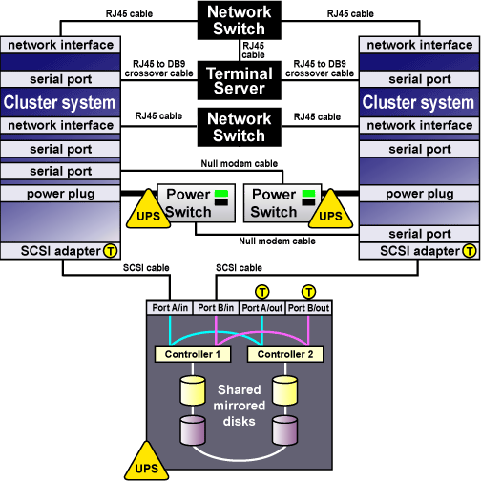
RedHat Cluster ile Linux'ta Kümeleme – Linux Kullanıcıları Derneği
Aktif / Pasif Kümeler
Ali Erdinç Köroğlu erdinc[at]erdinc.info http://www.erdinc.info

Slide 12
RedHat Cluster ile Linux'ta Kümeleme – Linux Kullanıcıları Derneği
Aktif / Pasif Kümeler
Cluster domain: lkd_cluster
Nodes
web-aktif(node1), web-pasif(node2)
Failover Domain: http
Priority: web-aktif, web-pasif
Service: apache
Domain: http
Script: /root/apachea
#/etc/hosts
10.10.100.1 web-aktif
10.10.100.2 web-pasif
Ali Erdinç Köroğlu erdinc[at]erdinc.info http://www.erdinc.info

Slide 13
RedHat Cluster ile Linux'ta Kümeleme – Linux Kullanıcıları Derneği
Aktif / Pasif Kümeler
#!/bin/bash
#Sunucuyu başlat-durdur betiği
case "$1" in
'start')
ifconfig bond0:1 212.12.12.12 netmask 255.255.255.0
mount /dev/sda1 /hersey
/etc/init.d/mysqld start
/etc/init.d/httpd start
;;
'stop')
/etc/init.d/httpd stop
/etc/init.d/mysqld stop
umount /dev/sda1
service network restart
;;
esac
Ali Erdinç Köroğlu erdinc[at]erdinc.info http://www.erdinc.info

Slide 14
RedHat Cluster ile Linux'ta Kümeleme – Linux Kullanıcıları Derneği
Aktif / Pasif Kümeler
Web-Mysql sunucu
212.12.12.12
Aktif
Pasif
Ali Erdinç Köroğlu erdinc[at]erdinc.info http://www.erdinc.info

Slide 15
RedHat Cluster ile Linux'ta Kümeleme – Linux Kullanıcıları Derneği
Aktif / Pasif Kümeler
Web-Mysql sunucu
212.12.12.12
Pasif
Aktif
Ali Erdinç Köroğlu erdinc[at]erdinc.info http://www.erdinc.info

Slide 16
RedHat Cluster ile Linux'ta Kümeleme – Linux Kullanıcıları Derneği
Aktif / Aktif Kümeler
Cluster domain: lkd_cluster
Nodes
sunucu1(node1), sunucu2(node2)
Failover Domain: http
Priority: sunucu1, sunucu2
Failover Domain: mysql
Priority: sunucu2, sunucu1
Service: apache
Domain: http
Script: /root/apachea
Service: db
Domain: mysql
Script: /root/dbyim_ben
Ali Erdinç Köroğlu erdinc[at]erdinc.info http://www.erdinc.info

Slide 17
RedHat Cluster ile Linux'ta Kümeleme – Linux Kullanıcıları Derneği
Aktif / Aktif Kümeler
#!/bin/bash
# Web sunucusu başlat-durdur betiği
case "$1" in
'start')
ifconfig bond0:0 212.12.12.12 netmask 255.255.255.0
mount /dev/sda1 /web_sayfalari
/etc/init.d/httpd start
;;
'stop')
/etc/init.d/httpd stop
umount /dev/sda1
service network restart
;;
esac
Sunucu1
Ali Erdinç Köroğlu erdinc[at]erdinc.info http://www.erdinc.info

Slide 18
RedHat Cluster ile Linux'ta Kümeleme – Linux Kullanıcıları Derneği
Aktif / Aktif Kümeler
#!/bin/bash
# Mysql sunucusu başlat-durdur betiği
case "$1" in
'start')
ifconfig bond0:0 212.12.12.13 netmask 255.255.255.0
mount /dev/sdb1 /db
/etc/init.d/mysqld start
;;
'stop')
/etc/init.d/mysqld stop
umount /dev/sdb1
service network restart
;;
esac
Sunucu2
Ali Erdinç Köroğlu erdinc[at]erdinc.info http://www.erdinc.info

Slide 19
RedHat Cluster ile Linux'ta Kümeleme – Linux Kullanıcıları Derneği
Aktif / Aktif Kümeler
#!/bin/bash
# Mysql sunucusu başlat-durdur betiği
case "$1" in
'start')
ifconfig bond0:1 212.12.12.13 netmask 255.255.255.0
mount /dev/sdb1 /db
/etc/init.d/mysqld start
;;
'stop')
/etc/init.d/mysqld stop
umount /dev/sdb1
ifconfig bond0:1 1.2.3.4 netmask 255.0.0.0
;;
esac
Sunucu1
Ali Erdinç Köroğlu erdinc[at]erdinc.info http://www.erdinc.info

Slide 20
RedHat Cluster ile Linux'ta Kümeleme – Linux Kullanıcıları Derneği
Aktif / Aktif Kümeler
#!/bin/bash
# Web sunucusu başlat-durdur betiği
case "$1" in
'start')
ifconfig bond0:1 212.12.12.12 netmask 255.255.255.0
mount /dev/sda1 /web_sayfalari
/etc/init.d/httpd start
;;
'stop')
/etc/init.d/httpd stop
umount /dev/sda1
ifconfig bond0:1 1.2.3.4 netmask 255.0.0.0
;;
esac
Sunucu2
Ali Erdinç Köroğlu erdinc[at]erdinc.info http://www.erdinc.info

Slide 21
RedHat Cluster ile Linux'ta Kümeleme – Linux Kullanıcıları Derneği
Aktif / Aktif Kümeler
Web Sunucu
bond0:0 212.12.12.12
Mysql Sunucu
bond0:0 212.12.12.13
Aktif
Aktif
Ali Erdinç Köroğlu erdinc[at]erdinc.info http://www.erdinc.info

Slide 22
RedHat Cluster ile Linux'ta Kümeleme – Linux Kullanıcıları Derneği
Aktif / Aktif Kümeler
Web + Mysql Sunucu
bond0:0 212.12.12.12
bond0:1 212.12.12.13
Aktif
Pasif
Ali Erdinç Köroğlu erdinc[at]erdinc.info http://www.erdinc.info

Slide 23
RedHat Cluster ile Linux'ta Kümeleme – Linux Kullanıcıları Derneği
Aktif / Aktif Kümeler
Web Sunucu
bond0:0 212.12.12.12
Mysql Sunucu
bond0:0 212.12.12.13
Aktif
Aktif
Ali Erdinç Köroğlu erdinc[at]erdinc.info http://www.erdinc.info

Slide 24
RedHat Cluster ile Linux'ta Kümeleme – Linux Kullanıcıları Derneği
Aktif / Aktif Kümeler
Mysql + Web Sunucu
bond0:0 212.12.12.13
bond0:1 212.12.12.12
Pasif
Aktif
Ali Erdinç Köroğlu erdinc[at]erdinc.info http://www.erdinc.info

Slide 25
RedHat Cluster ile Linux'ta Kümeleme – Linux Kullanıcıları Derneği
Aktif / Aktif Kümeler
Web Sunucu
bond0:0 212.12.12.12
Mysql Sunucu
bond0:0 212.12.12.13
Aktif
Aktif
Ali Erdinç Köroğlu erdinc[at]erdinc.info http://www.erdinc.info

Slide 26
RedHat Cluster ile Linux'ta Kümeleme – Linux Kullanıcıları Derneği
Sorular ??
İlginize teşekkürler
Ali Erdinç Köroğlu
erdinc[at]erdinc.info
www.erdinc.info
Ali Erdinç Köroğlu erdinc[at]erdinc.info http://www.erdinc.info

